Slide 1
빅데이터 프로그래밍
- 7장. 윈도우 프로그래밍 -
데이터분석과

Slide 2
미니 포토샵 프로젝트
7장. 윈도우 프로그래밍
포토샵은 사진에 효과를 주는 대표적인 소프트웨어임
미니포토샵은 JPG, BMP, PNG 등을 불러오는 기능뿐만 아니라, 이미지를 확대, 축소, 회전시키고 밝고 어둡게 처리하는 등 기능을 구현할 것임
하지만 GIF를 제외하고 JPG 등 컬러 이미지를 불러오거나 이미지에 효과를 주는 고급 기능을 파이썬에서 제공하지 않음
대신 파이썬은 외부에서 제작된 많은 프로그램의 편리한 기능을 파이썬 안에서 사용할 수 있는 방법을 제공함
미니 포토샵에서 사용할 외부 라이브러리는 이미지 매직(Image Magic)이라는 제품임
이 제품을 설치한 후 파이썬에서 몇 작업만 추가하면 이미지 매직이 제공하는 이미지 처리 기능을 파이썬 안에서 사용할 수 있음

Slide 3
미니 포토샵 프로젝트
7장. 윈도우 프로그래밍
이미지 매직 설치
ImageMagick-7.1.1-15-Q16-x64-dll.exe 설치

Slide 4
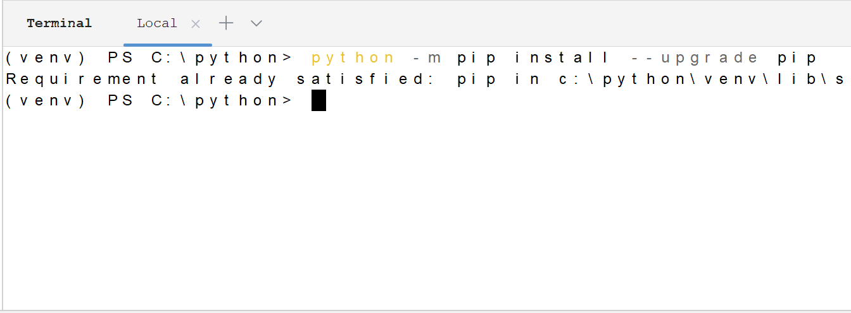
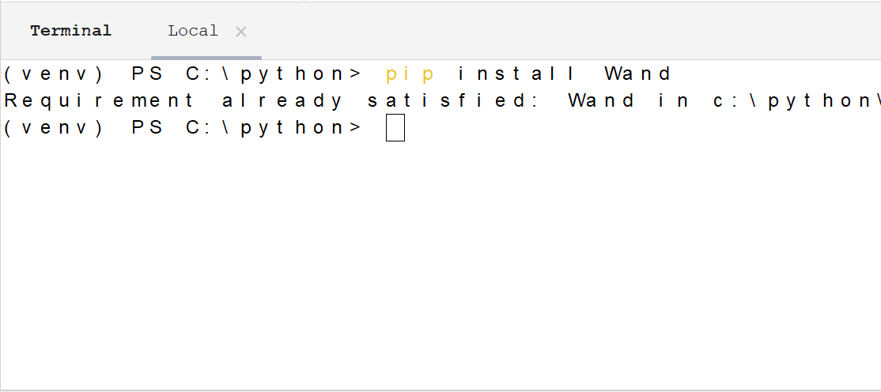
미니 포토샵 프로젝트
7장. 윈도우 프로그래밍
이미지 매직 라이브러리 추가
Terminal에서 pip upgrade함
이후 Wand를 설치함

Slide 5
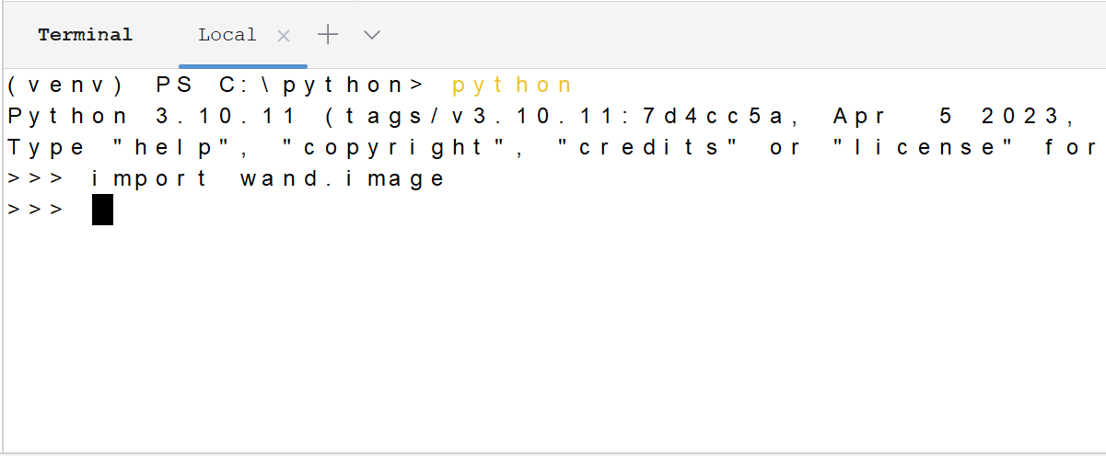
미니 포토샵 프로젝트
7장. 윈도우 프로그래밍
wand.image를 임포트한 후 아무런 메시지도 표시되지 않는다면 Wand 라이브러리가 제대로 설치된 것임

Slide 6
미니 포토샵 프로젝트
7장. 윈도우 프로그래밍
미니 포토샵 기능 구성
메뉴 구성을 보면 파일을 열고 저장하는 기능이 있음
이미지 처리(1)과 이미지 처리(2) 메뉴에서는 포토샵과 비슷한 다양한 기법의 이미지 처리를 구현할 것임
GIF 뿐만 아니라 JPG, BMP, PNG 등도 처리할 수 있도록 작성함
파일
이미지 처리1
이미지 처리2
파일 열기
확대
밝게
파일 저장
축소
어둡게
프로그램 종료
상하 반전
선명하게
좌우 반전
탁하게
회전
흑백이미지

Slide 7
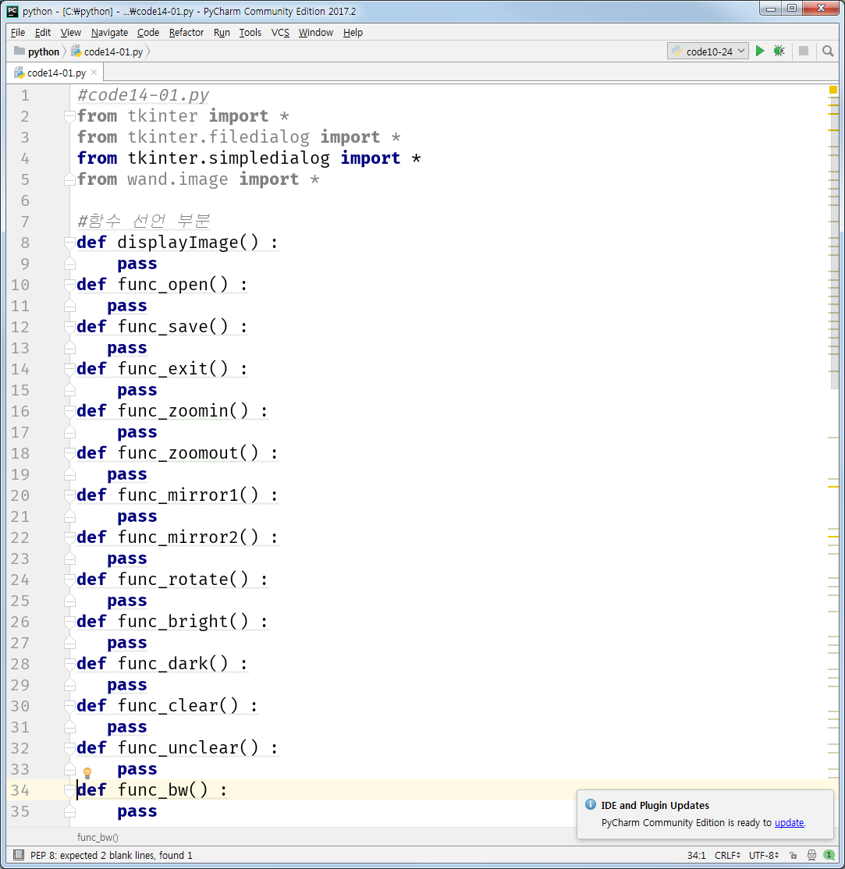
미니 포토샵 프로젝트
7장. 윈도우 프로그래밍
메뉴 구현과 함수 선언
먼저 각 메뉴를 클릭할 때 실행할 함수명을 미리 정의함
pass는 함수의 본체를 빈 부분으로 두려고 사용한 예약어임. 단계별로 하나씩 구현함

Slide 8
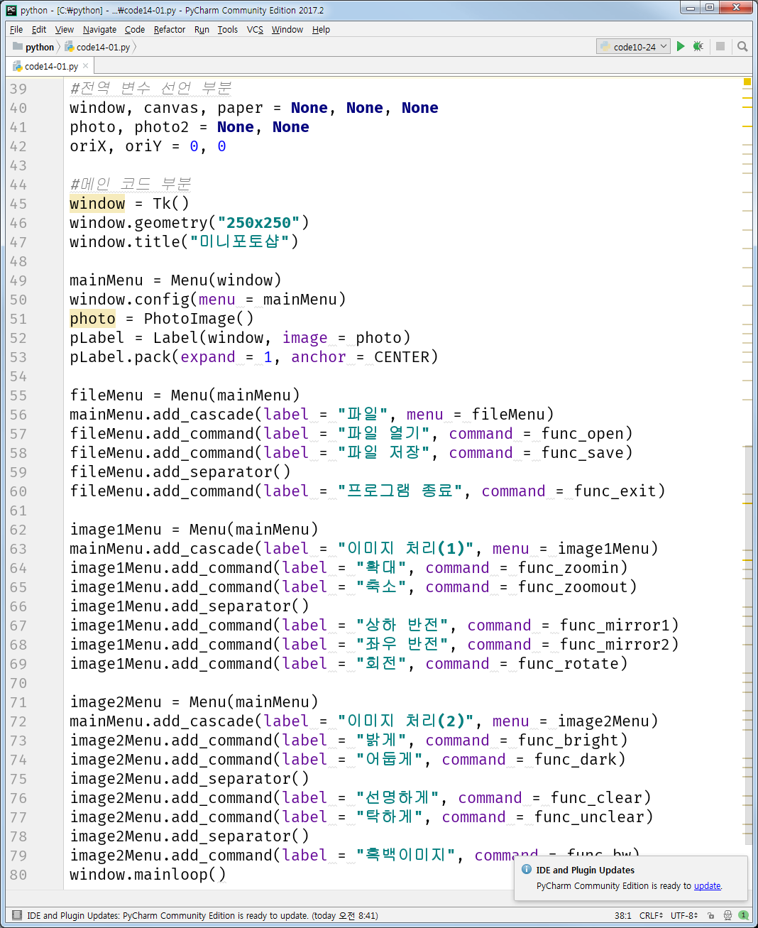
미니 포토샵 프로젝트
7장. 윈도우 프로그래밍

Slide 9
미니 포토샵 프로젝트
7장. 윈도우 프로그래밍
2~5행에서는 사용할 라이브러리 또는 모듈을 임포트 함
5행의 wand.image는 앞에서 설치한 이미지 처리 기능을 제공하는 이미지 매직의 라이브러리임
8~ 35행에서 각 메뉴를 선택할 때마다 실행할 함수를 미리 선언함
단 displayImage() 함수는 메뉴를 선택해서 실행되는 것이 아니라, 이미지를 화면에 출력하는 함수로 다른 함수에서도 공통으로 사용할 것임
from tkinter import *
from tkinter.filedialog import *
from tkinter.simpledialog import *
from wand.image import *
def displayImage() :
pass
def func_open() :
pass
def func_save() :
pass
def func_exit() :
pass
def func_zoomin() :
pass
def func_zoomout() :
pass
def func_mirror1() :
pass
def func_mirror2() :
pass
def func_rotate() :
pass
def func_bright() :
pass
def func_dark() :
pass
def func_clear() :
pass
def func_unclear() :
pass
def func_bw() :
pass

Slide 10
미니 포토샵 프로젝트
7장. 윈도우 프로그래밍
40~42행은 공통으로 접근할 전역 변수를 준비함
photo는 처음 불러들인 원본 이미지이며, photo2는 이미지 처리한 결과 이미지를 저장할 변수임
oriX, oriY는 원본 이미지의 폭과 높이를 저장할 것임
45~80행은 윈도우 창을 출력하고 메뉴를 추가한 부분임
window, canvas, paper = None, None, None
photo, photo2 = None, None
oriX, oriY = 0, 0

Slide 11
미니 포토샵 프로젝트
7장. 윈도우 프로그래밍
이미지 열기 및 화면 출력
[파일]-[파일 열기] 메뉴를 선택하면 이미지 파일을 열 수 있는 [열기] 대화상자가 나타나는데, 파일을 클릭하면 이미지를 화면에 출력함
파이썬에서 제공하는 PhotoImage()가 아닌 Wand 라이브러리에서 제공하는 Image() 함수를 사용함
원본 이미지는 photo 변수에 넣고, 이미지를 처리한 결과 이미지는 photo2 변수에 넣음. 그리고 화면에는 항상 photo2가 표시되도록 함
이미지를 연 후에는 동일한 이미지를 결과 이미지인 photo2에 clone() 함수로 복사하는 방식을 사용함

Slide 12
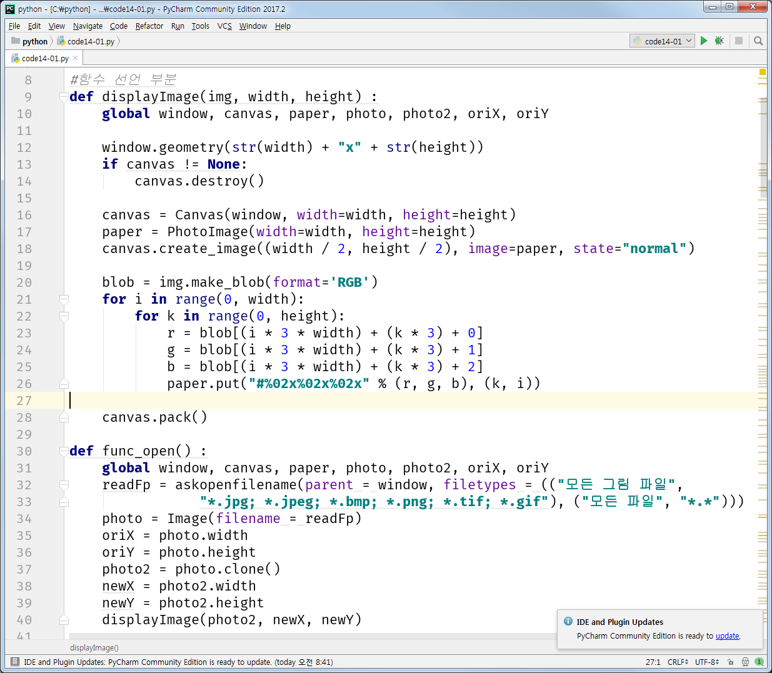
미니 포토샵 프로젝트
7장. 윈도우 프로그래밍

Slide 13
미니 포토샵 프로젝트
7장. 윈도우 프로그래밍
31행은 함수 안에서 전역 변수를 사용하려는 것임
32~33행의 askopenfilename()은 [열기] 대화상자를 나타냄. 여기서는 모든 종류의 그림 파일을 선택할 수 있음
34행은 선택한 파일을 Image()로 열어서 photo에 저장함. 즉 선택한 원본 이미지를 photo에 저장함
35~36행은 원본 이미지의 크기를 oriX, oriY에 저장함
global window, canvas, paper, photo, photo2, oriX, oriY
readFp = askopenfilename(parent = window, filetypes = (("모든 그림 파일",
"*.jpg; *.jpeg; *.bmp; *.png; *.tif; *.gif"), ("모든 파일", "*.*")))
photo = Image(filename = readFp)
oriX = photo.width
oriY = photo.height

Slide 14
미니 포토샵 프로젝트
7장. 윈도우 프로그래밍
원본 이미지를 37행에서 clone() 함수를 사용해 결과 이미지인 photo2에 그대로 복사함
38~39행은 결과 이미지를 계산한 후 displayImage(이미지, 폭, 높이) 함수를 호출해서 화면에 출력함
9~28행의 displayImage(이미지, 폭, 높이) 함수는 넘겨받은 이미지를 폭과 높이대로 화면에 출력함
12행은 윈도우의 크기를 넘겨받은 이미지의 폭, 높이와 동일하게 설정함
photo2 = photo.clone()
newX = photo2.width
newY = photo2.height
window.geometry(str(width) + "x" + str(height))

Slide 15
미니 포토샵 프로젝트
7장. 윈도우 프로그래밍
13~14행은 캔버스에 출력한 적이 있다면 캔버스를 깨끗하게 만듦
16~18행은 캔버스 위에 흰 종이(paper)를 붙인 개념임
20행에서는 이미지 파일의 모든 점에 접근하려고 img.make_blob(format=‘RGB’)를 사용함
각 점의 R(Red), G(Green), B(Blue)의 값을 숫자로 접근할 수 있음
if canvas != None:
canvas.destroy()
canvas = Canvas(window, width=width, height=height)
paper = PhotoImage(width=width, height=height)
canvas.create_image((width / 2, height / 2), image=paper, state="normal")
blob = img.make_blob(format='RGB')

Slide 16
미니 포토샵 프로젝트
7장. 윈도우 프로그래밍
21~26행은 이미지의 폭과 높이만큼 반복해서 픽셀의 RGB값을 추출하고 paper에 컬러로 점을 찍어 줌
결국 이미지 크기만큼 화면에 출력되는 것임
for i in range(0, width):
for k in range(0, height):
r = blob[(i * 3 * width) + (k * 3) + 0]
g = blob[(i * 3 * width) + (k * 3) + 1]
b = blob[(i * 3 * width) + (k * 3) + 2]
paper.put("#%02x%02x%02x" % (r, g, b), (k, i))

Slide 17
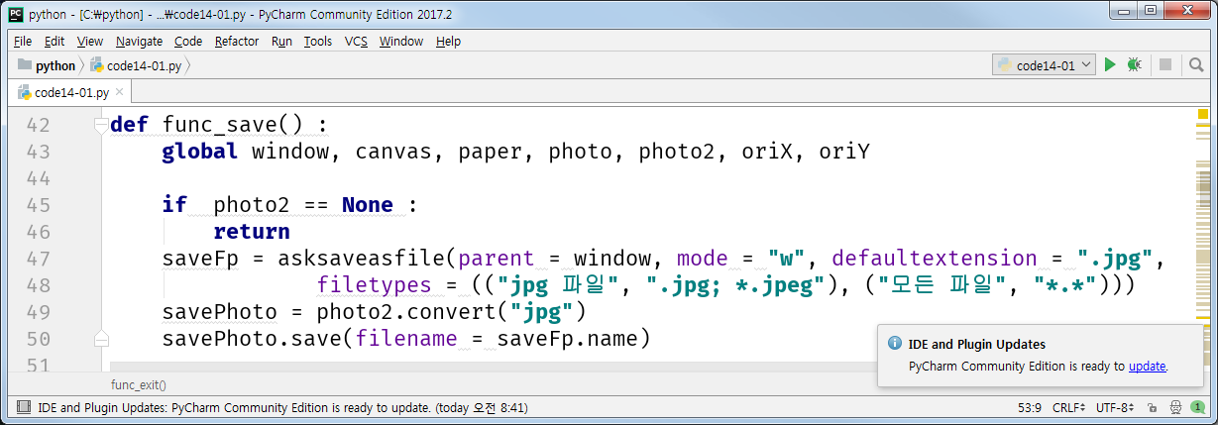
미니 포토샵 프로젝트
7장. 윈도우 프로그래밍
이미지 저장
이미지를 처리하면 그 결과도 저장할 수 있는데, 결과 이미지인 photo2를 저장해야 함
45~46행에서 결과 이미지인 photo2가 없다면 저장할 것이 없으므로 그냥 빠져나감
47~48행에서는 저장할 파일을 입력 받음
49행에서 결과 이미지인 photo2를 convert(“jpg”) 함수를 사용하여 JPG 파일로 변환함
50행에서 save() 함수로 변환한 JPG 파일을 저장함

Slide 18
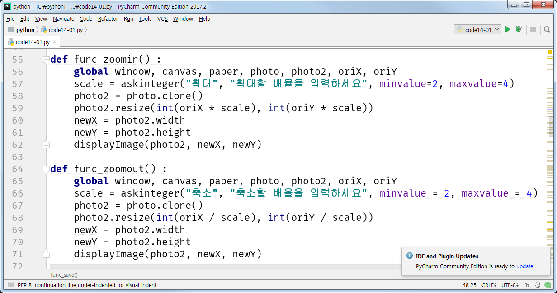
미니 포토샵 프로젝트
7장. 윈도우 프로그래밍
이미지 확대 및 축소
이미지 확대는 확대할 배수를 입력 받고, 그 배수만큼 이미지 크기를 확대함
축소는 반대로 배수만큼 이미지를 축소함
Wand 라이브러리에서 제공하는 resize(폭, 높이) 함수를 사용하면 간단하게 확대 및 축소할 수 있음
예를 들어 resize(500, 500)은 500x500으로 이미지를 변경함

Slide 19
미니 포토샵 프로젝트
7장. 윈도우 프로그래밍
57행에서는 확대할 배율을 입력 받음
배율이 너무 크면 메모리나 속도에 문제가 생기므로 두 배에서 네 배 사이로 입력값에 제한을 두었음
58행에서는 원본 이미지인 photo를 결과 이미지인 photo2로 동일하게 복사함
Photo2를 59행의 resize() 함수로 기존 폭과 높이인 oriX, oriY에 배율을 곱해 새로운 크기로 변경함
scale = askinteger("확대", "확대할 배율을 입력하세요", minvalue=2, maxvalue=4)
photo2 = photo.clone()
photo2.resize(int(oriX * scale), int(oriY * scale))

Slide 20
미니 포토샵 프로젝트
7장. 윈도우 프로그래밍
60~62행은 결과 이미지를 출력함
64~71행의 이미지 축소도 동일한 개념이지만, 68행에서 배율로 나누는 것만 다름
newX = photo2.width
newY = photo2.height
displayImage(photo2, newX, newY)
def func_zoomout() :
global window, canvas, paper, photo, photo2, oriX, oriY
scale = askinteger("축소", "축소할 배율을 입력하세요",
minvalue = 2, maxvalue = 4)
photo2 = photo.clone()
photo2.resize(int(oriX / scale), int(oriY / scale))
newX = photo2.width
newY = photo2.height
displayImage(photo2, newX, newY)

Slide 21
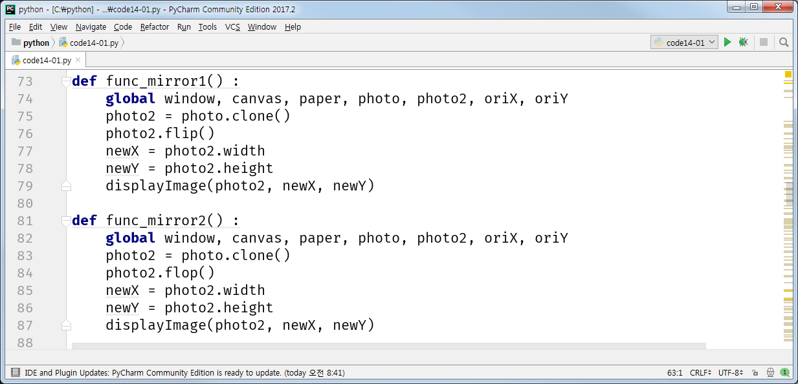
미니 포토샵 프로젝트
7장. 윈도우 프로그래밍
이미지 상하 및 좌우 반전
이미지를 상하 및 좌우로 반전할 때는 flip() 및 flop() 함수를 사용함

Slide 22
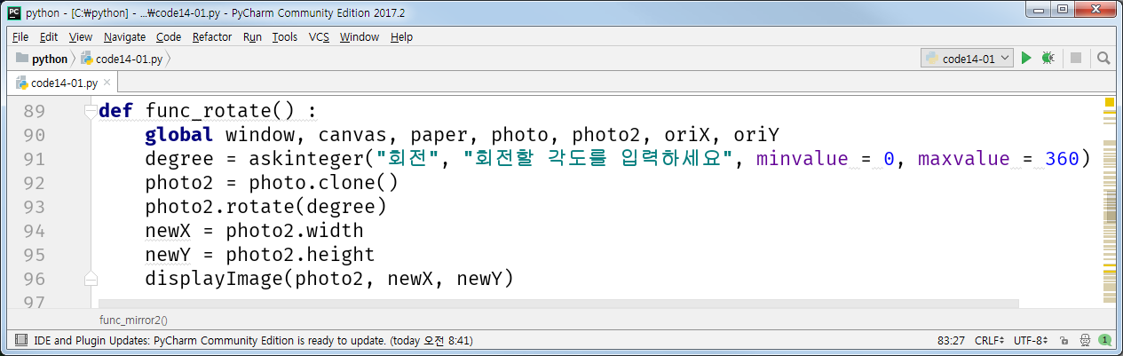
미니 포토샵 프로젝트
7장. 윈도우 프로그래밍
이미지 회전
이미지 회전은 rotate(각도) 함수를 사용하고, 각도이므로 0~360을 입력 받음

Slide 23
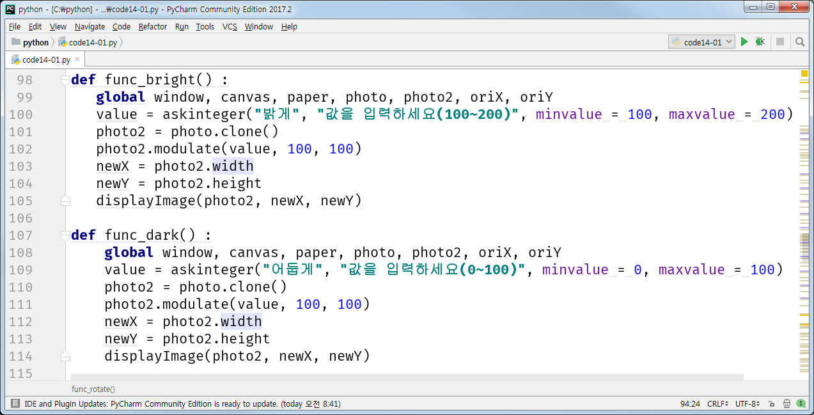
미니 포토샵 프로젝트
7장. 윈도우 프로그래밍
이미지 밝게 어둡게
이미지를 밝게 하거나 어둡게 할 때는 modulate(밝기값, 100, 100) 함수를 사용함
밝기값이 100이면 원본 밝기이고 100 이상은 밝게, 100 이하는 어둡게 이미지를 처리함

Slide 24
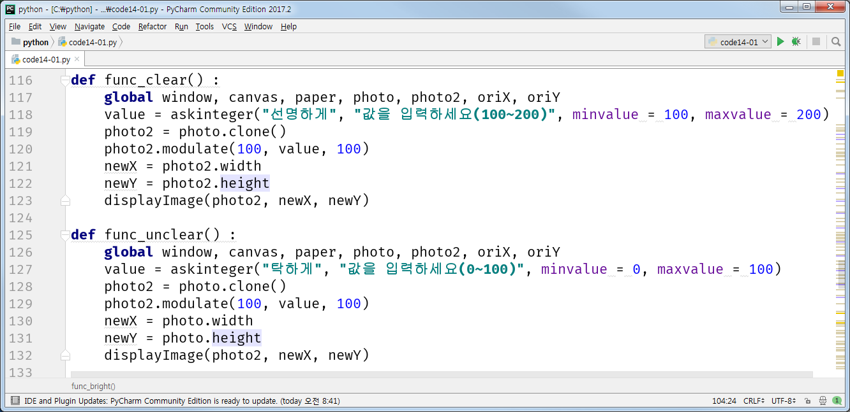
미니 포토샵 프로젝트
7장. 윈도우 프로그래밍
이미지 선명하게 및 탁하게
이미지를 선명하게 하거나 탁하게 처리할 때도 modulate(100, 선명도값, 100) 함수를 사용함
여기서는 두 번째 값을 변경함
선명도 값이 100이면 원본 선명도이고, 100 이상은 선명하게, 100이하는 탁하게 이미지를 처리함
마치 물감의 양을 많게 또는 적게 쓰는 것과 같은 효과임

Slide 25
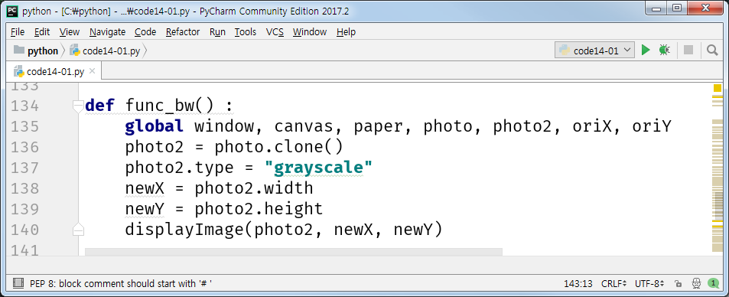
미니 포토샵 프로젝트
7장. 윈도우 프로그래밍
이미지 흑백으로 변경
컬러 이미지를 흑백으로 변경하려면 이미지의 type값을 grayscale로 설정함

